Slide 1
Повышение публикационной активности вуза: функции библиотеки НГПУ
Шуляк О. В.
гл. библиограф библиографического информационного центра библиотеки НГПУ
2016 г.

Slide 2
Публикационная активность —
это результат научно-исследовательской
деятельности автора или научного коллектива или иного коллективного актора исследовательского процесса (организация, регион, страна), воплощённый в виде научной публикации, например, журнальной статьи, статьи в коллективном сборнике, доклада в трудах научной конференции, авторской или коллективной монографии, опубликованного отчёта по НИР.

Slide 3
Указ президента В. Путина № 599 от 7 мая 2012 года «О мерах по реализации государственной политики в области образования и науки»
Не менее пяти российским университетам к 2020 г. войти в топ-100 международных рейтингов университетов.
Увеличить к 2015 г. долю публикаций российских исследователей в общем количестве публикаций в мировых научных журналах, индексируемых в базе данных «Сеть науки» (Web of Science), до 2,44%.

Slide 4
Указ президента В. Путина № 599 от 7 мая 2012 года «О мерах по реализации государственной политики в области образования и науки»
От результатов ученого в системе WEB of Science ("Сеть науки") или Scopus будет зависеть его зарплата, квалификация, возможность входить в диссертационные советы, экспертные группы, получать государственную поддержку и т.д.
Публикации в базе WEB of Science или Scopus станут критерием и для научных коллективов. Лидеры получат приоритет при финансировании из бюджета. Публикации будут учитываться при лицензировании и аккредитации научных учреждений.

Slide 5
12 апреля 2013 года Проект приказа Минобрнауки России о перечне требований к отбору вузов для получения ими государственной поддержки в целях повышения их конкурентоспособности среди ведущих мировых научно-образовательных центров
Вуз должен иметь не менее 5 публикаций в изданиях, индексируемых в реферативно-библиографических базах научного цитирования Web of Science или Scopus, в расчете на 100 научно-педагогических работников.

Slide 6
Что считают индексы научного цитирования
Индексы учитывают публикационную активность (publication activity) и цитируемость (citing - число полученных ссылок) статей;
Аналитические надстройки над индексами дают возможность анализировать:
результативность научной деятельности (research output)
научную производительность (science performance)
для ученых, организаций, областей знания, стран

Slide 7
Причины создания индексов научного цитирования
Государственный интерес
Государство вкладывает значительные финансовые средства деньги в науку, в исследовательскую деятельность…
НО! Как измерить отдачу, результат этих вложений?
Необходим инструмент для измерения результатов научной деятельности, например, на основе статистического анализа публикационной активности.

Slide 8
Основная проблема публикационной активности российских университетов: мало читают мало пишут мало цитируют и, соответственно, мало цитируются

Slide 9
Факторы роста публикационной активности университета
Стимулирование преподавателей и научных сотрудников к публикации статей и других научных произведений, создание системы поощрения публикационной активности авторов и научных коллективов.
Создание университетского хранилища опубликованных источников и препринтов – университетский репозитарий.
Продвижение и маркетинг публикаций авторов из университета в Интернете.

Slide 10
Факторы роста публикационной активности университета
Мониторинг представления публикаций университета в открытых ресурсах Интернета (Google, Яндекс и др.).
Мониторинг публикационной активности университета в международных и национальном индексах научного цитирования, взаимодействие с индексами.
Анализ отражения деятельности университета в национальных и международных рейтингах вузов.

Slide 11
Функции библиотеки в наукометрии:
Систематический подсчет публикаций, цитирований, количества авторов и составление отчетов для научной части университета (публикации за последние 5 лет, за отчетный год) в международных базах данных: Scopus, Web of Science, Google Scholar и тематических базах - PubMed, Social Science Research Network, ERIH и др.
Систематический подсчет количества представленных авторов, количества публикаций, количества цитирований, и составление отчетов для научной части университета (за последние 5 лет, за отчетный год) в Российском индексе научного цитирования (Ринц).

Slide 12
Функции библиотеки в наукометрии:
Создание и поддержка профилей своей организации в БД Scopus, Web of Science, для улучшения показателей публикационной активности вуза.
Сбор информации о публикациях и цитированиях членов комиссии диссертационных советов (международные базы индексирования и РИНЦ).

Slide 13
Работа с модулем Science Index [Организация]:
*Поиск публикаций авторов.
*Корректировка и дополнение информации о публикациях авторов.
*Присоединение публикаций и ссылок к авторскому профилю.
*Идентификация организации в публикациях автора.
*Определение индекса цитируемости и индекса Хирша автора.
*Определение импакт-фактора журналов, в которых публикуется автор.
*Ввод информации в РИНЦ (учебно-методические пособия, монографии, материалы научных конференций, сборники статей, статьи из журналов, диссертации, патенты).
* Предоставление библиометрических данных с целью анализа научной деятельности специалистов и подразделений НГПУ

Slide 14
Консультационная помощь:
*Сбор информации о публикациях и цитированиях, индексе Хирша в международных БД и БД РИНЦ для конкретных авторов (по запросу).
* Формирование перечня журналов с ИФ, выявление требований зарубежных издательств/журналов к публикациям.
*Формирование списка российских журналов, индексируемых в зарубеждых БД Scopus, Web of Science, а также списка иностранных журналов, представленных в этих базах.
*Обсуждение практических шагов по персональному продвижению автора.
*Создание раздела «Наукометрия» на сайте библиотеки вуза, в котором представлены материалы, посвященные развитию публикационной активности.

Slide 15
Образовательная помощь:
*Обучение работе с Авторским профилем.
*Проведение совместных заседаний кафедр вуза и библиотеки, на которых библиотекари проводят обучающие занятия по работе с зарубежными БД и БД РИНЦ, по улучшению показателей публикационной активности авторов

Slide 16
Как повысить публикационную активность в университете: практические шаги по продвижению организации

Slide 17
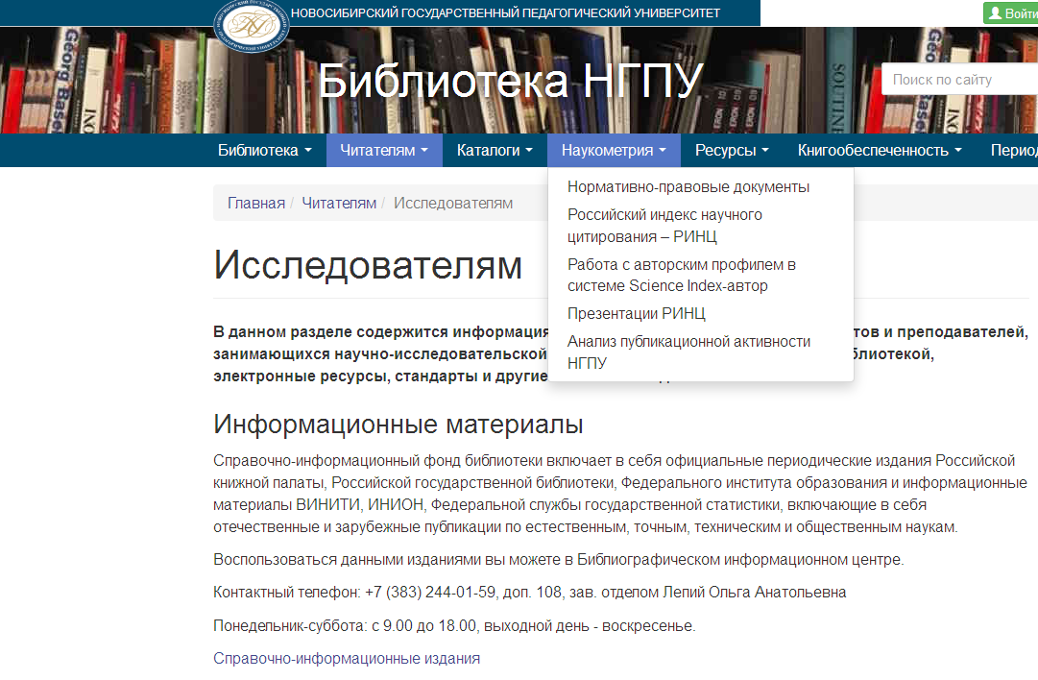
Создать раздел «Наукометрия» на сайте библиотеки вуза

Slide 18
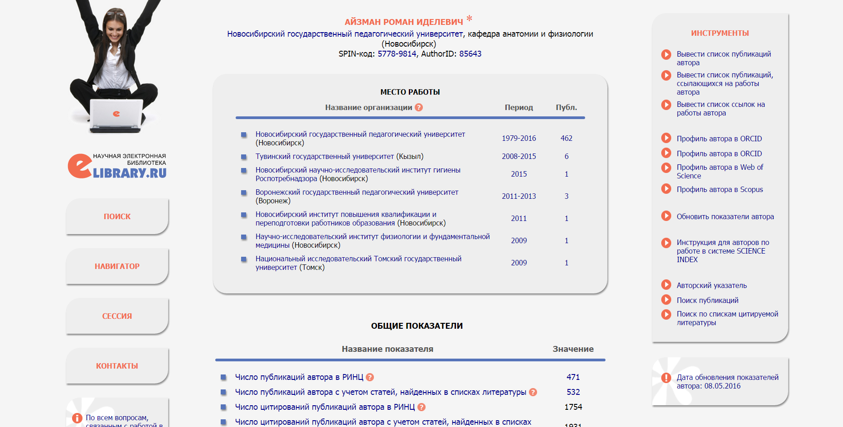
Отслеживать профиль автора в РИНЦ

Slide 19
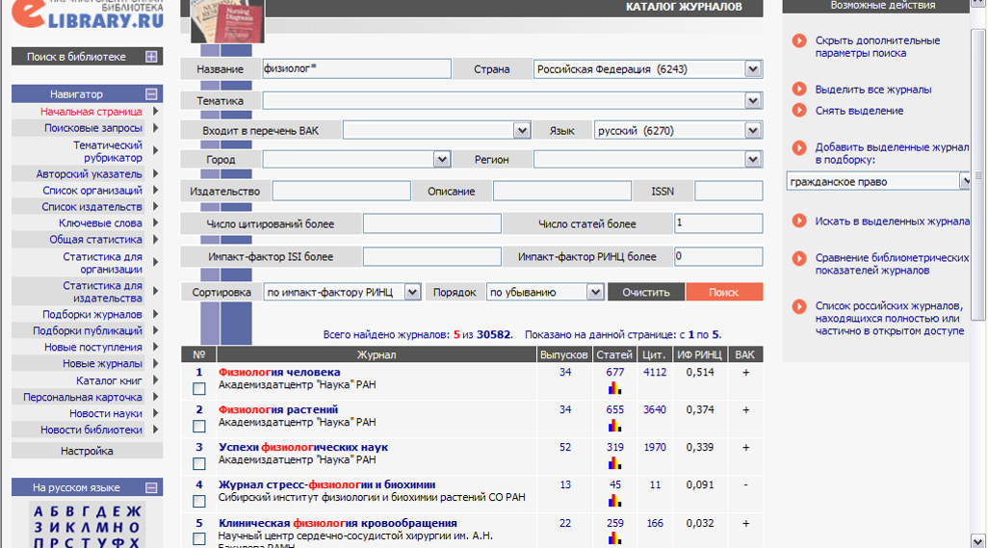
Отслеживать ведущие журналы в областях по профилю вуза

Slide 20
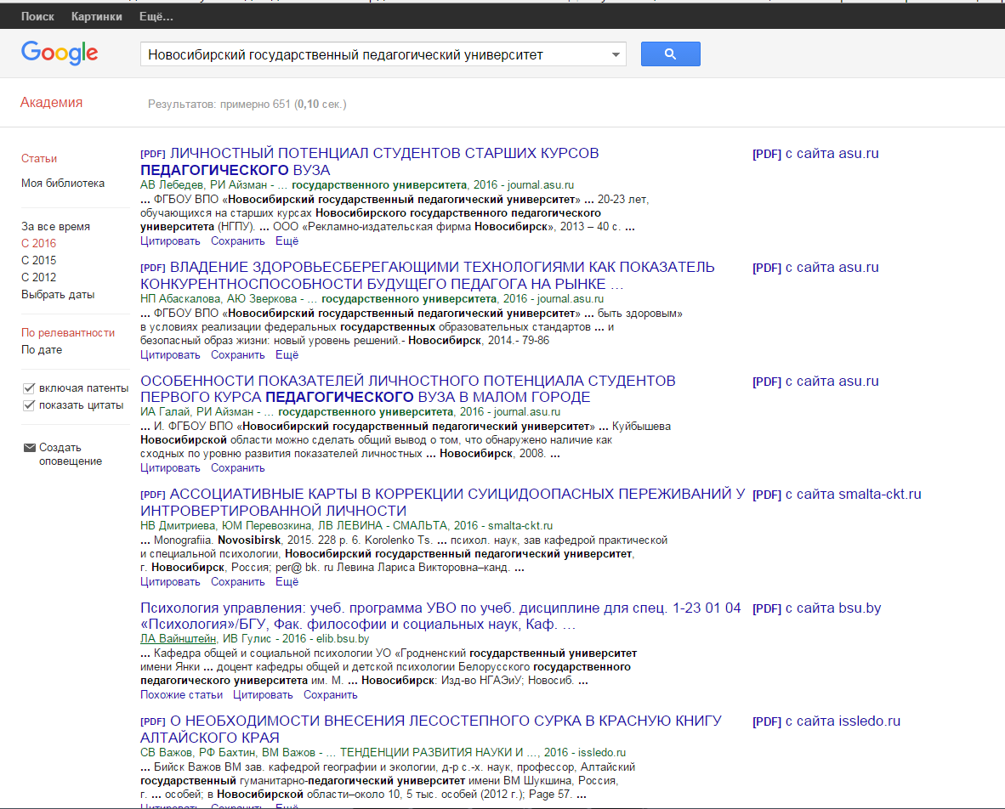
Отслеживать свои публикации в Интернете (Google Scholar)

Slide 21
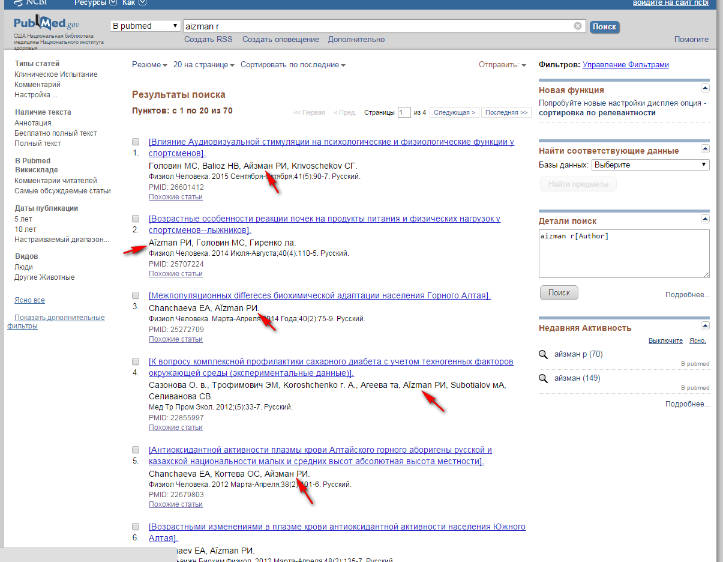
Отслеживать публикации в ведущих отраслевых БД

Slide 22
Научная статья для зарубежного журнала должна содержать обязательную информацию:
заголовок статьи (Title),
сведения об авторах (Author names and affiliations),
аннотация (Abstract),
ключевые слова (Keywords),
библиографические ссылки (References).

Slide 23
Внутренняя картотека трудов НГПУ

Slide 24
RESEARCHERID http://www.researcherid.com

Slide 25
RESEARCHERID также дает возможность идентификации авторов. Идентификатор ResearcherID интегрируется с Web of Science и ORCID.
Возможность поиска авторов, организаций, цитирований, списков публикаций по интересующей тематике
База независима, поиск можно осуществлять дома, без привязки к Web of Science

Slide 26
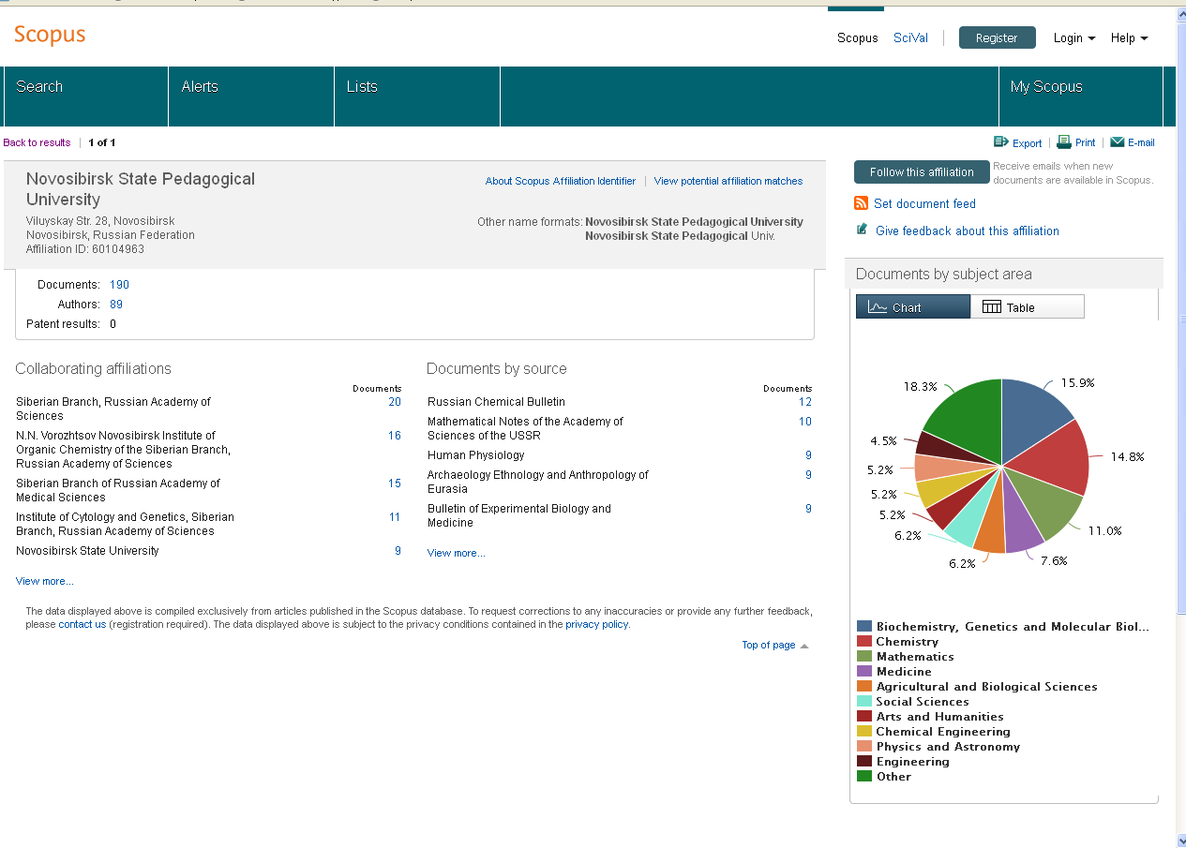

Slide 27
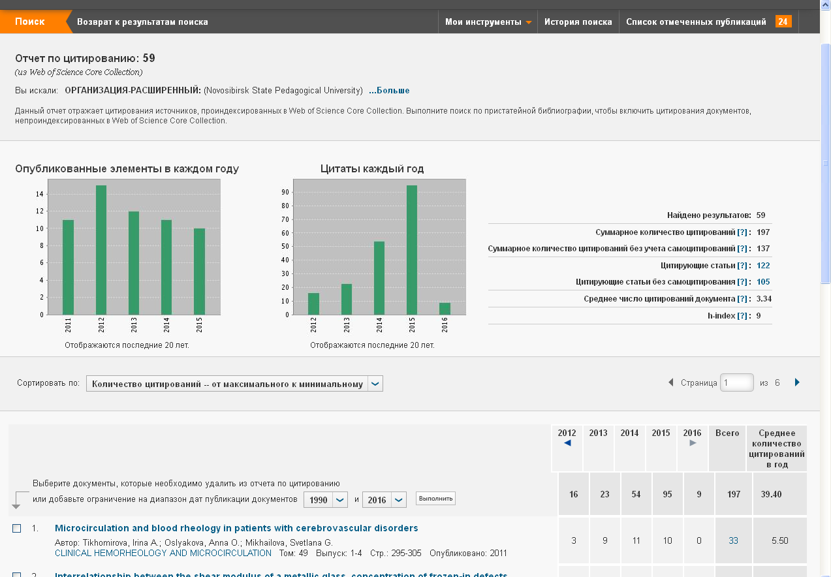

Slide 28
Science Index
Science Index – аналитическая надстройка над РИНЦ (российским индексом научного цитирования), которая позволяет авторам и научным организациям существенно улучшить свои показатели по индексу цитирования.
Основная идеология проекта – совместная работа и сотрудничество разработчиков системы с производителями научной информации (индивидуальными авторами, организациями).

Slide 29
SCIENCE INDEX*[организация]
рассчитана на научно-исследовательские и научно-образовательные организации, заинтересованные в систематизации и анализе публикационной активности своих сотрудников.
позволяет проводить анализ публикационного потока и цитируемости публикаций как на уровне всей организации в целом, так и на уровне ее отдельных подразделений (лабораторий, факультетов и т.д.) или сотрудников.
предусмотрена возможность добавления новых публикаций разных типов, отсутствующих в РИНЦ.
Доступ к системе SCIENCE INDEX* [организация] осуществляется путем приобретения организацией лицензии и услуг по обслуживанию и поддержке авторизованных пользователей сроком на один год.

Slide 30
Начало проекта – март 2014: 500 сотрудников; март 2015: 600 сотрудников
Состав:
лидеры научных школ
перспективные молодые ученые
заинтересованные лица

Slide 31
Первые отправленные публикации
Сборники - 246
Статьи из сборников
Статьи из журналов.
Монографии
Диссертации.
Патенты.
1921
701

Slide 32
 | 2014 | 2016
Общее число публикаций организации в РИНЦ | 5105 | 14946
Суммарное число цитирований публикаций организации | 4821 | 26787
h-индекс (индекс Хирша) | 18 | 50

Slide 33
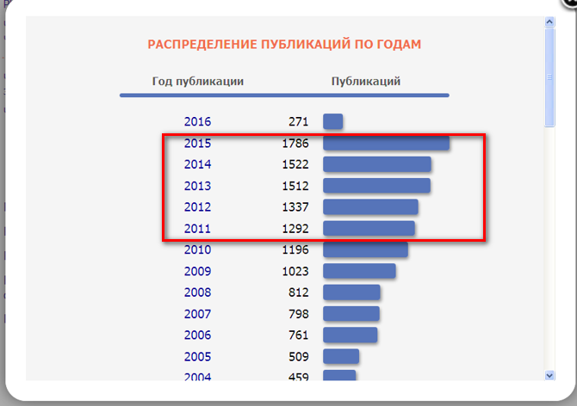

Slide 34
Место в рейтинге российских организаций по количеству публикаций

Slide 35
Место в рейтинге российских организаций по количеству цитирований

Slide 36
Карта российской науки
Проект Минобрнауки:
…собрать вместе все данные о российской науке: организации и ученые, их публикации и проекты, в которых они участвуют, результаты их деятельности, в том числе патенты для выявления активных и конкурентоспособных коллективов ученых, изучения научного задела и кадрового «ландшафта» в предметных областях.

Slide 37
Спасибо за внимание!

